Slide 1
AIDT 초등 수학
- [6-2-3] 놀이를 더하다 -

Slide 2

수학_6-2-2_놀이를 더하다_소수의 나눗셈으로 떠나는 여행
교사/학생
힘을 합해 쌓기나무로 만들어 봐요
모둠을 구성한 다음 개별 기기로 활동해요!
인원
4명
준비물
문제 카드(준비물 3), 활동지(준비물 4), 쌓기나무

Slide 3
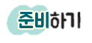
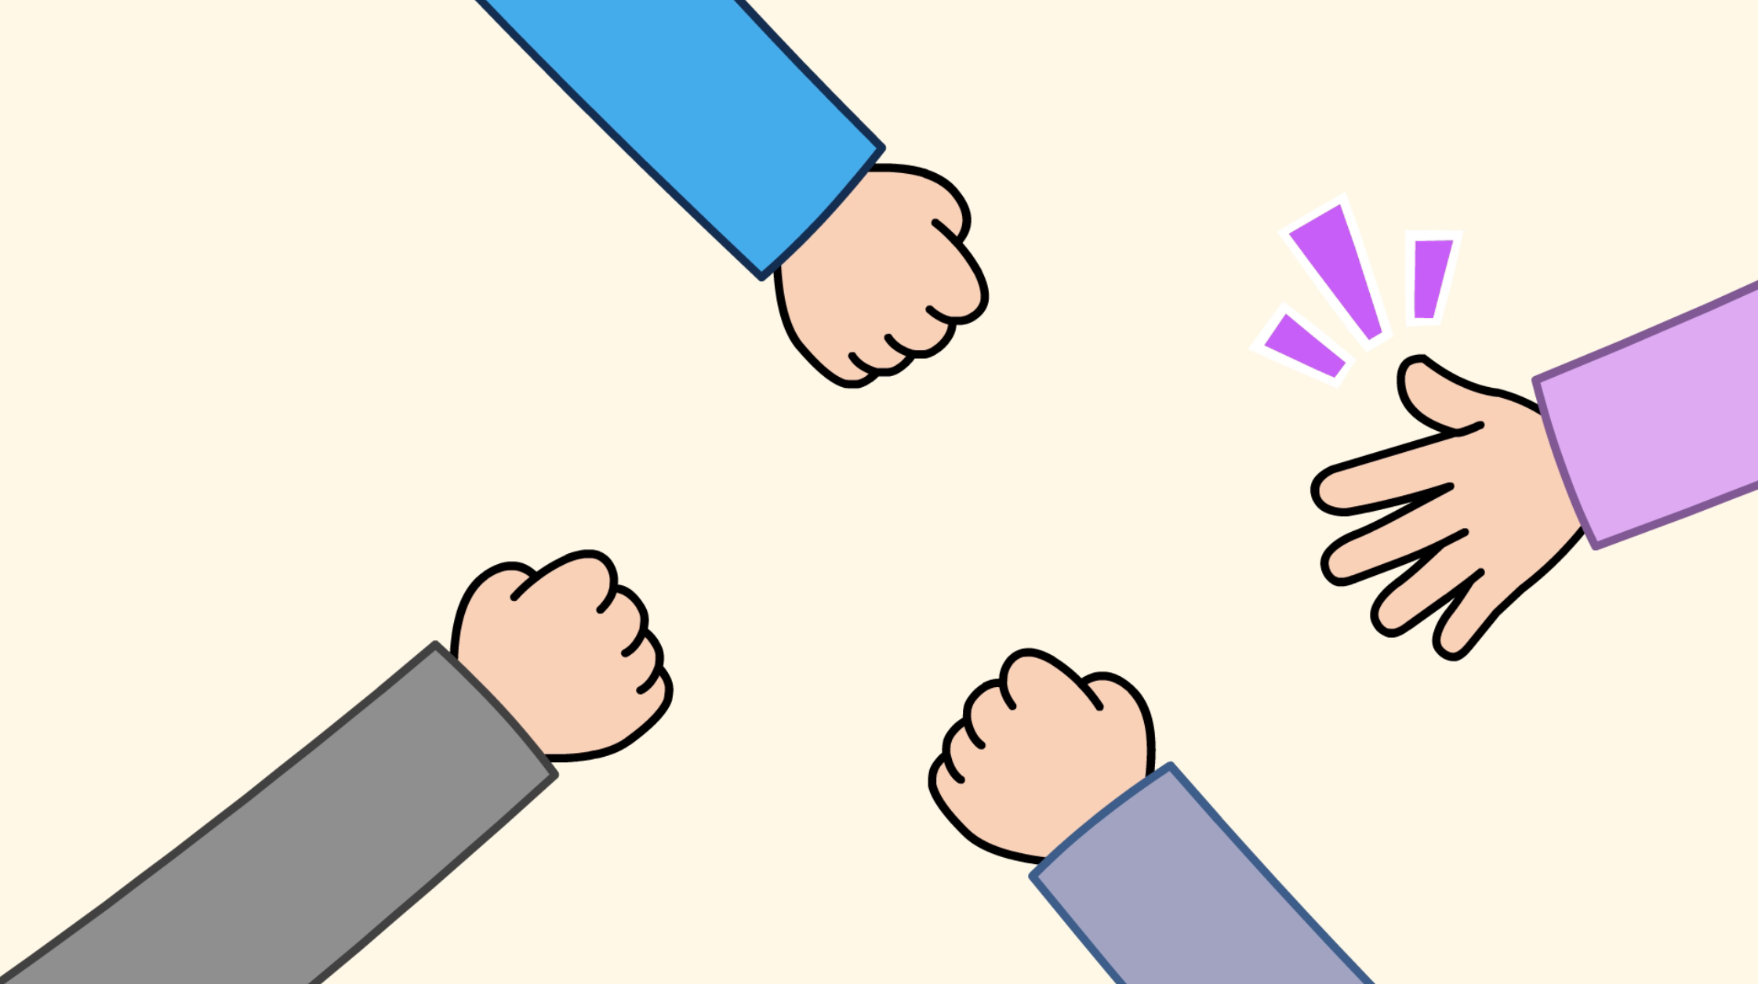
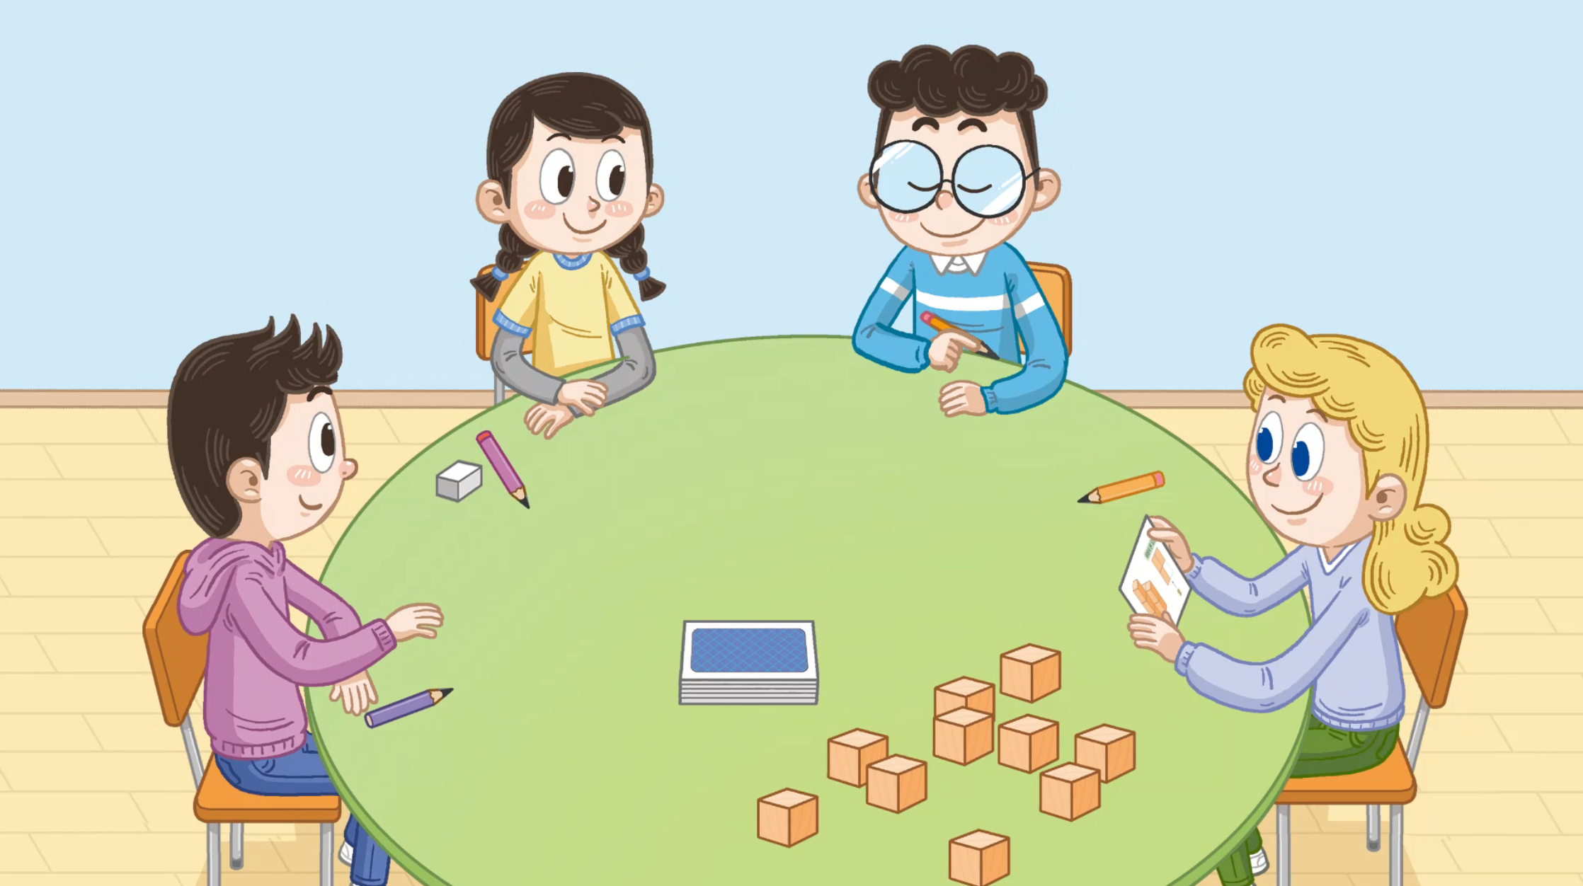
수학_5-2-1_놀이를 더하다_알쏭달쏭 수를 잡아요
교사/학생
교사/학생
전저물 영상 캡처 화면
넣어주세요.
전저물 영상 캡처 화면
넣어주세요.
1
가위바위보로 놀이 순서를 정합니다.
2
카드를 섞은 후 뒤집어 쌓아 둡니다.

Slide 4

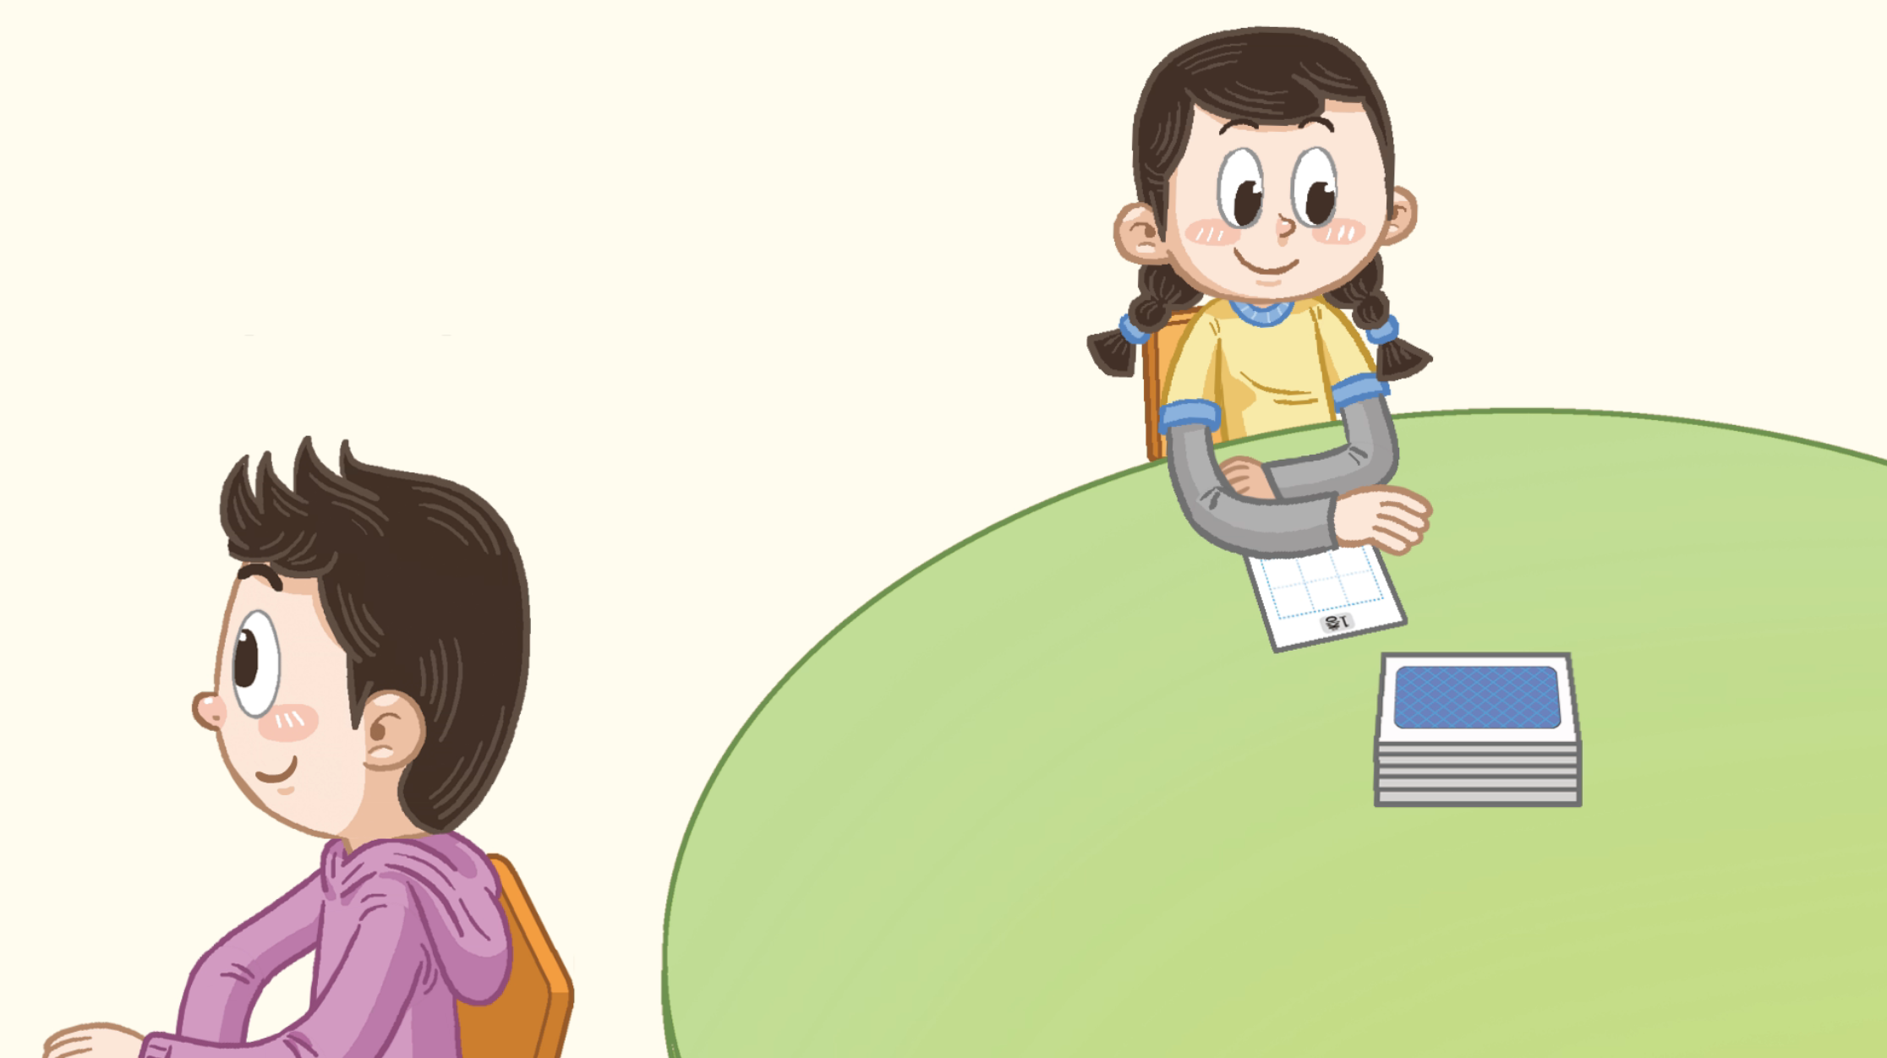
수학_6-2-2_놀이를 더하다_소수의 나눗셈으로 떠나는 여행
교사
교사
No | UI Description
1 | 버튼을 누르면 모둠 구성 기능이 팝업으로 노출
2 | 슬라이드 버튼
3 | 페이지 네비게이션
4 | 활동 영상 버튼 클릭 시 팝업에서 영상 재생
1
첫 번째 순서인 사람은 뒤돌아 있고, 두 번째 순서인 사람은 쌓아 둔 카드 중 한 장을 나머지 두 사람과 함께 볼 수 있도록 뒤집어 내려놓습니다.
4
활동 영상
2
1
모둠 구성하기
3

Slide 5
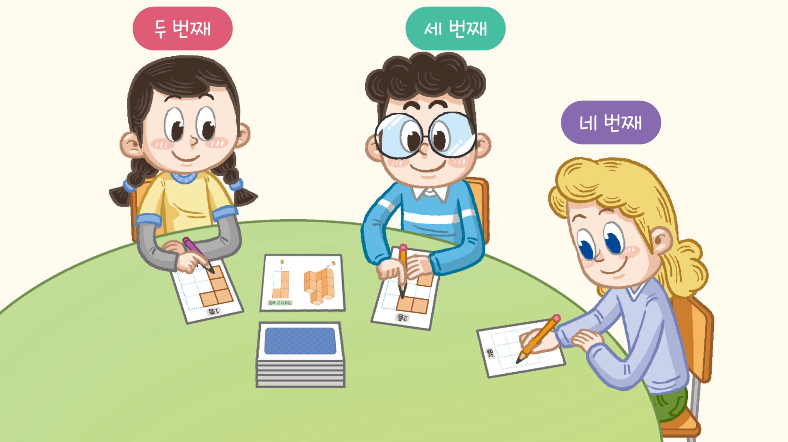
수학_6-2-2_놀이를 더하다_소수의 나눗셈으로 떠나는 여행
교사
교사
No | UI Description
1 | 버튼을 누르면 모둠 구성 기능이 팝업으로 노출
2 | 슬라이드 버튼
3 | 페이지 네비게이션
4 | 활동 영상 버튼 클릭 시 팝업에서 영상 재생
2
카드를 보고 두 번째 순서인 사람은 1층, 세 번째 순서인 사람은 2층, 네 번째 순서인 사람은 3층 모양을 그립니다. 이때 층별 모양을 옳게 그렸는지 서로 확인합니다.
4
활동 영상
2
1
모둠 구성하기
3

Slide 6
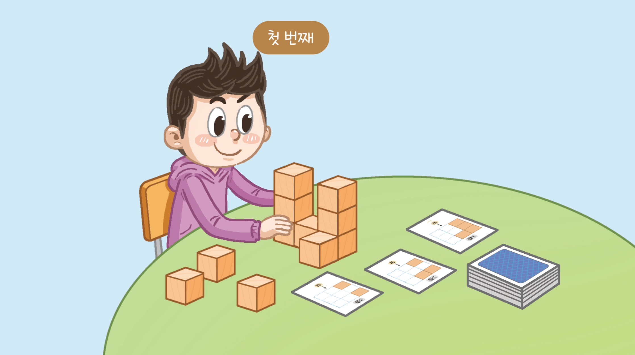
수학_6-2-2_놀이를 더하다_소수의 나눗셈으로 떠나는 여행
교사
교사
No | UI Description
1 | 버튼을 누르면 모둠 구성 기능이 팝업으로 노출
2 | 슬라이드 버튼
3 | 페이지 네비게이션
4 | 활동 영상 버튼 클릭 시 팝업에서 영상 재생
3
첫 번째 순서인 사람은 세 사람이 그린 1층, 2층, 3층 모양을 보고 쌓기나무로 만듭니다. 이때 옳게 만든 경우 다음 사람에게 차례가 넘어가고 잘못 만든 경우 세 사람이 옳게 만들 수 있도록 도와줍니다.
4
활동 영상
2
1
모둠 구성하기
3

Slide 7
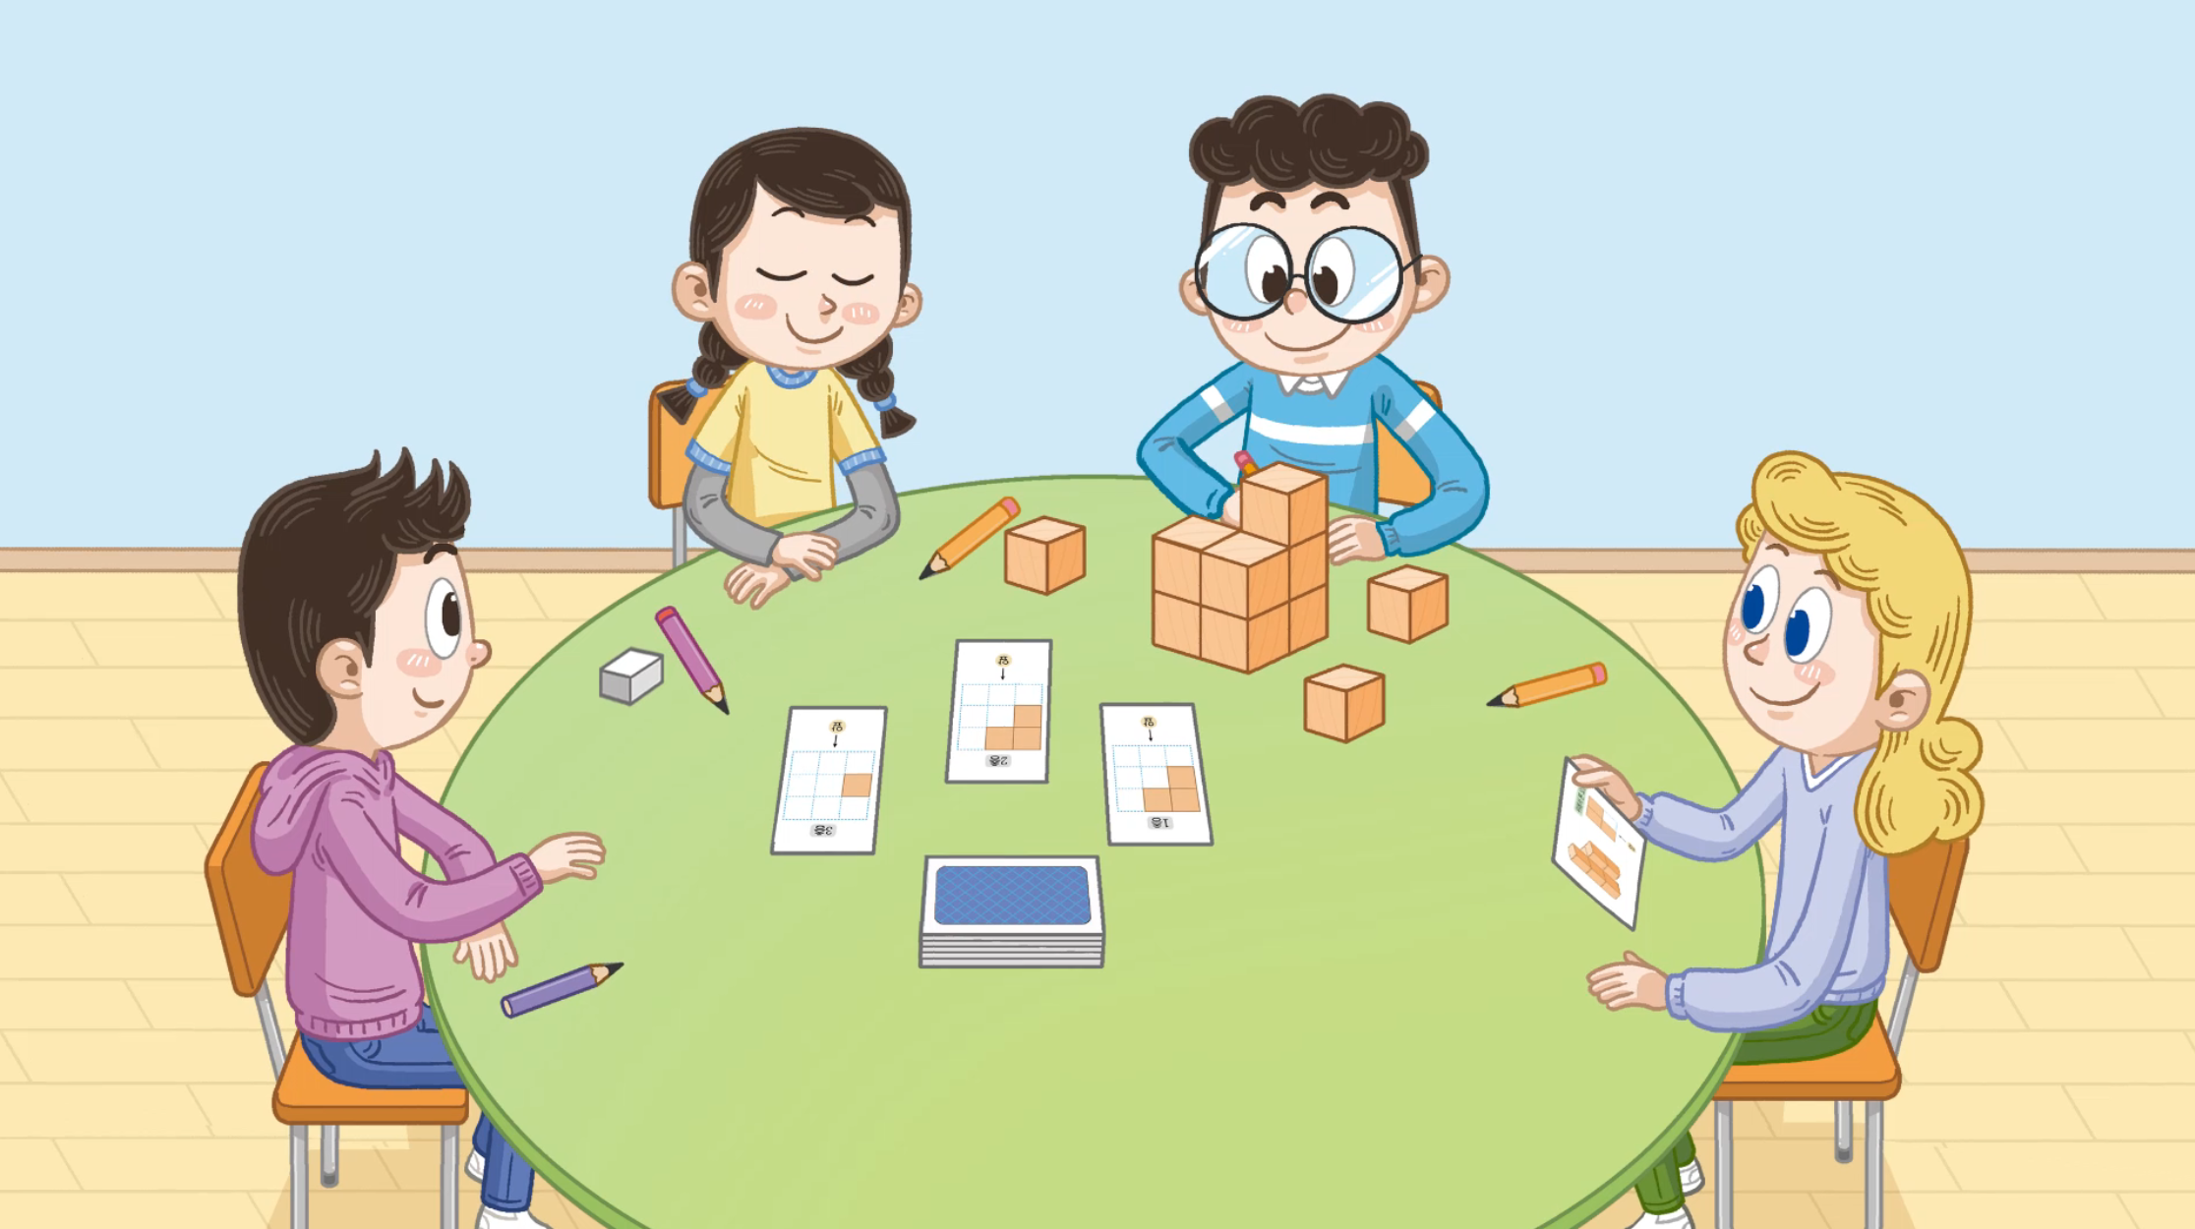
수학_5-2-3_놀이를 더하다_카드를 없애는 완벽한 방법
교사
교사
No | UI Description
1 | 버튼을 누르면 모둠 구성 기능이 팝업으로 노출
2 | 슬라이드 버튼
3 | 페이지 네비게이션
4 | 활동 영상 버튼 클릭 시 팝업에서 영상 재생
4
4
순서를 바꾸어 가며 쌓기나무로 만드는 역할을 모두 한 번씩 하면 놀이가 끝납니다.
활동 영상
2
1
모둠 구성하기
3

Slide 8
수학_6-2-2_놀이를 더하다_소수의 나눗셈으로 떠나는 여행
학생
교사
No | UI Description
1 | 내 모둠 확인하기 버튼 초기는 비활성화 상태 교사가 완성된 모둠 정보를 전송하면 버튼이 활성화됨 버튼 클릭 시 내 모둠 정보를 확인할 수 있는 팝업 노출(플랫폼)
2 | 슬라이드 버튼
3 | 페이지 네비게이션
4 | 활동 영상 버튼 클릭 시 팝업에서 영상 재생
1
첫 번째 순서인 사람은 뒤돌아 있고, 두 번째 순서인 사람은 쌓아 둔 카드 중 한 장을 나머지 두 사람과 함께 볼 수 있도록 뒤집어 내려놓습니다.
4
활동 영상
2
1
내 모둠 확인하기
3

Slide 9
수학_6-2-2_놀이를 더하다_소수의 나눗셈으로 떠나는 여행
학생
교사
No | UI Description
1 | 내 모둠 확인하기 버튼 초기는 비활성화 상태 교사가 완성된 모둠 정보를 전송하면 버튼이 활성화됨 버튼 클릭 시 내 모둠 정보를 확인할 수 있는 팝업 노출(플랫폼)
2 | 슬라이드 버튼
3 | 페이지 네비게이션
4 | 활동 영상 버튼 클릭 시 팝업에서 영상 재생
2
카드를 보고 두 번째 순서인 사람은 1층, 세 번째 순서인 사람은 2층, 네 번째 순서인 사람은 3층 모양을 그립니다. 이때 층별 모양을 옳게 그렸는지 서로 확인합니다.
4
활동 영상
2
1
내 모둠 확인하기
3

Slide 10
수학_6-2-2_놀이를 더하다_소수의 나눗셈으로 떠나는 여행
학생
교사
No | UI Description
1 | 내 모둠 확인하기 버튼 초기는 비활성화 상태 교사가 완성된 모둠 정보를 전송하면 버튼이 활성화됨 버튼 클릭 시 내 모둠 정보를 확인할 수 있는 팝업 노출(플랫폼)
2 | 슬라이드 버튼
3 | 페이지 네비게이션
4 | 활동 영상 버튼 클릭 시 팝업에서 영상 재생
3
첫 번째 순서인 사람은 세 사람이 그린 1층, 2층, 3층 모양을 보고 쌓기나무로 만듭니다. 이때 옳게 만든 경우 다음 사람에게 차례가 넘어가고 잘못 만든 경우 세 사람이 옳게 만들 수 있도록 도와줍니다.
4
활동 영상
2
1
내 모둠 확인하기
3

Slide 11
수학_5-2-3_놀이를 더하다_카드를 없애는 완벽한 방법
학생
교사
No | UI Description
1 | 내 모둠 확인하기 버튼 초기는 비활성화 상태 교사가 완성된 모둠 정보를 전송하면 버튼이 활성화됨 버튼 클릭 시 내 모둠 정보를 확인할 수 있는 팝업 노출(플랫폼)
2 | 슬라이드 버튼
3 | 페이지 네비게이션
4 | 활동 영상 버튼 클릭 시 팝업에서 영상 재생
4
4
순서를 바꾸어 가며 쌓기나무로 만드는 역할을 모두 한 번씩 하면 놀이가 끝납니다.
활동 영상
2
1
내 모둠 확인하기
3

Slide 12
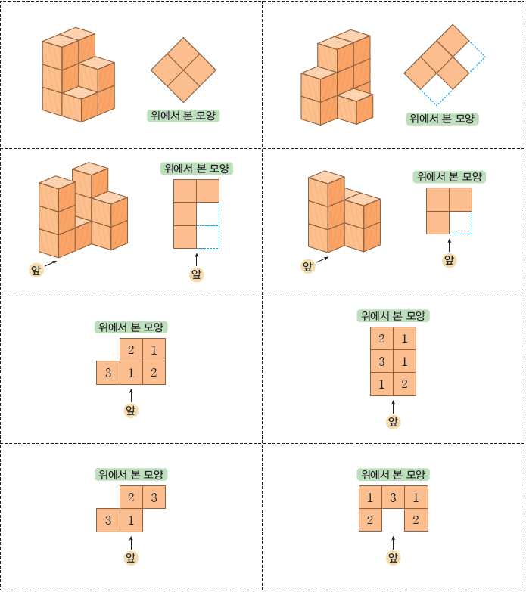
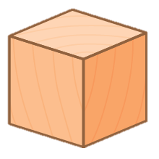
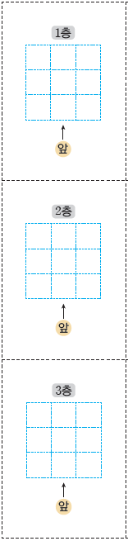

수학_6-2-3_놀이를 더하다_힘을 합해 쌓기나무로 만들어 봐요
교사
No | UI Description
1 | 조건 카드 노출 영역 조건 카드 중 임의의 카드가 노출됨
2 | 선택창 모눈의 각 칸을 선택하면 색이 칠해짐
3 | 쌓기나무 노출 영역 초기에 노출된 쌓기나무의 개수는 1개임(쌓기나무는 1~27개까지 노출됨) 쌓기나무가 1개일 때는 –가 비활성화, 27개일 때는 +가 비활성화됨 회색 영역 안에서 쌓기나무를 자유롭게 이동할 수 있음 쌓기나무를 이동하다가 쌓기나무의 면이 서로 닿으면 찰싹 달라붙는 효과가 나타남
4 | 대표 기기 변경하기 모둠 구성 시 결정된 대표 기기에 문제가 생겼을 때, 대표 기기를 변경할 수 있음 클릭 시 플랫폼의 대표 기기 변경 팝업 노출
4
대표 기기 변경하기
1
3
쌓기나무 개수
2

Slide 13
수학_6-2-3_놀이를 더하다_힘을 합해 쌓기나무로 만들어 봐요
학생
No | UI Description
1 | 조건 카드 노출 영역 조건 카드 중 임의의 카드가 노출됨
2 | 선택창 모눈의 각 칸을 선택하면 색이 칠해짐
3 | 쌓기나무 노출 영역 초기에 노출된 쌓기나무의 개수는 1개임(쌓기나무는 1~27개까지 노출됨) 쌓기나무가 1개일 때는 –가 비활성화, 27개일 때는 +가 비활성화됨 회색 영역 안에서 쌓기나무를 자유롭게 이동할 수 있음 쌓기나무를 이동하다가 쌓기나무의 면이 서로 닿으면 찰싹 달라붙는 효과가 나타남
4 | 제출 버튼 클릭 시 결과 화면이 전송됨
1
3
쌓기나무 개수
2
4
제출

